Slide 1
EJE TEMÁTICO N°1: EL MUNDO DE LOS SISTEMAS
Sistemas y enfoque sistémico. Clasificación. Estructura y función.
Sistemas en movimiento: circulación de flujo, válvulas o elementos de control, lazos o bucles de realimentación.
Lenguaje sistémico: diagrama de flujo y de caja negra, construcción e interpretación.
Sistemas de control. Tipos: automáticos y manual.
Lazos de control: cerrado y abierto.

Slide 2
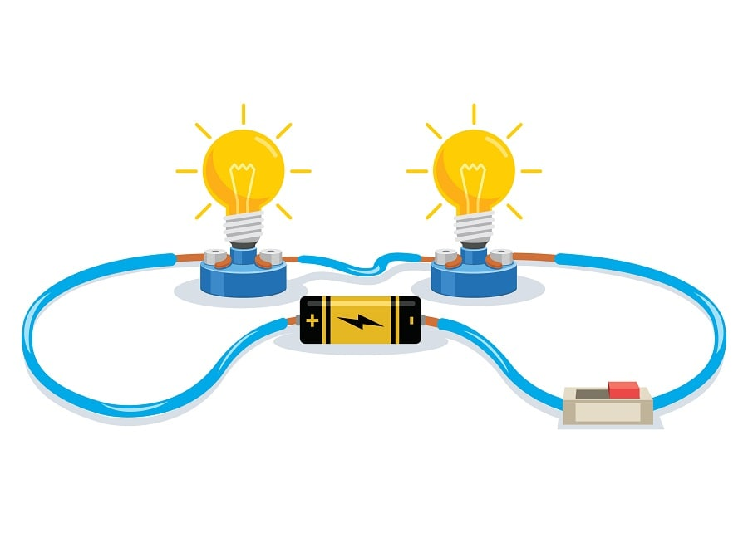
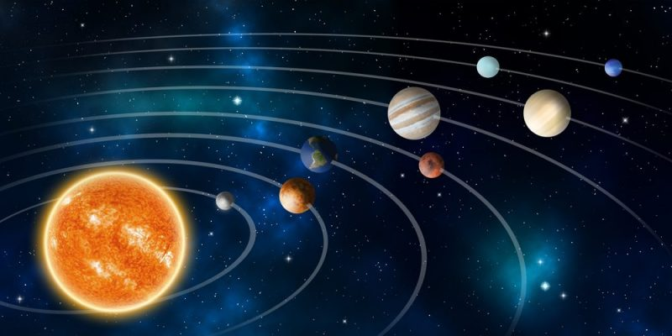
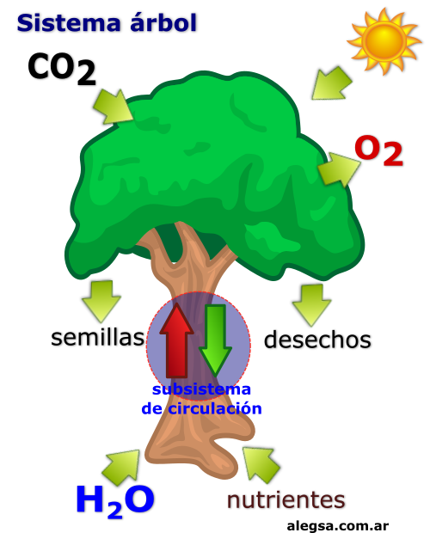
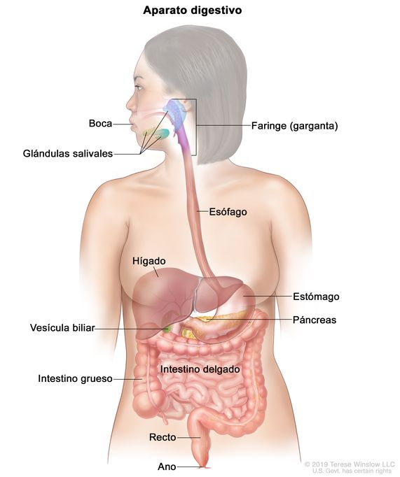
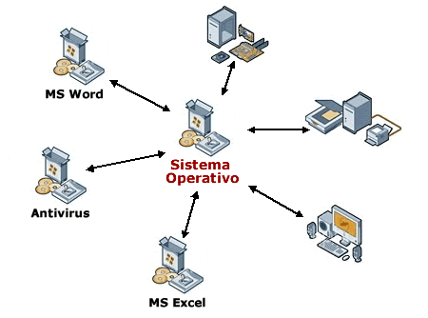
SISTEMA:
Un sistema es un conjunto de elementos interrelacionados entre si para lograr un mismo objetivo. Los componentes de sistema son: Entradas: Datos, información, insumos que ingresan al sistema.
Es un conjunto organizado de cosas o partes interactuantes e interdependientes, que se relacionan formando un todo unitario y complejo.

Slide 3
